Slide 1
Førelesing ST1101
22.03. 21

Slide 2
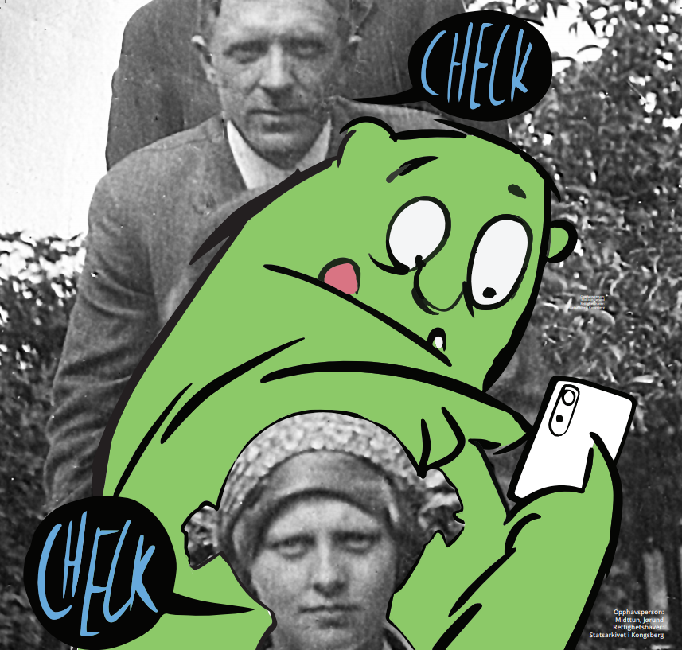
Bidra til smittesporing
Bruk Check-in!

Slide 4
Effektiv estimator
La ${\hat{θ}}_{1}$ og ${\hat{θ}}_{2}$ vere to forventingsrette estimatorar. Dersom $Var\left[{\hat{θ}}_{1}\right]<Var\left[{\hat{θ}}_{2}\right]$ seier vi at ${\hat{θ}}_{1}$ er meir effektiv enn ${\hat{θ}}_{2}$ .

Slide 5
5.4 Intervallestimering
Eks. Arbeidsulukke. Ein mann får ein splint i auge som kan komme frå ein spikar. Spikarfabrikanten ber eit laboratorium undersøke manganinnhaldet i splinten. Manganinnhaldet i spikar er 0.48%.

Slide 6
Konstruksjon av intervall
$\hat{μ}$ =

Slide 7
Definisjon konfidensintervall
Definisjon: Eit konfidensintervall for $θ$ er gitt ved intervallet som oppfyller: $P\left({\hat{θ}}_{L}≤θ≤{\hat{θ}}_{U}\right)=1−α$.
Eit

Slide 8
Kva betyr konfidensintervallet
Vi

Slide 9
Lengda av konfidensintervallet
Dersom
Eks.

Slide 10
Konfidensintervall i binomisk fordeling
Sler

